Slide 1
UNIVERSIDADE ABERTA DO SUS
UNIVERSIDADE FEDERAL DE PELOTAS
Especialização em Saúde da Família
Modalidade a Distância
Turma nº 8
Melhoria da Atenção ao Pré-Natal e Puerpério na ESF Vila Nova, Pântano Grande/RS.
Especializando: Yisel Díaz Alvarez.
Orientadora: Daniela Seady.
Pelotas, 2015

Slide 2
INTRODUÇÃO
Importância da ação programática:
Atenção Pré-natal e Puerpério de qualidade para a redução da mortalidade.
Caminho para fortalecer a mulher e torná-la protagonista do processo de nascimento e da sua vida.
A Unidade Básica de Saúde (UBS) deve ser a porta de entrada preferencial da gestante no sistema de saúde.

Slide 3
INTRODUÇÃO
Caracterização do município Pântano Grande
Pântano Grande- Estado do Rio Grande do Sul – Brasil
Localização: Região Central
Mesorregião: Centro Oriental Rio-Grandense
Microrregião: Cachoeira do Sul
Área territorial: 847,613Km²
População: 9.895

Slide 4
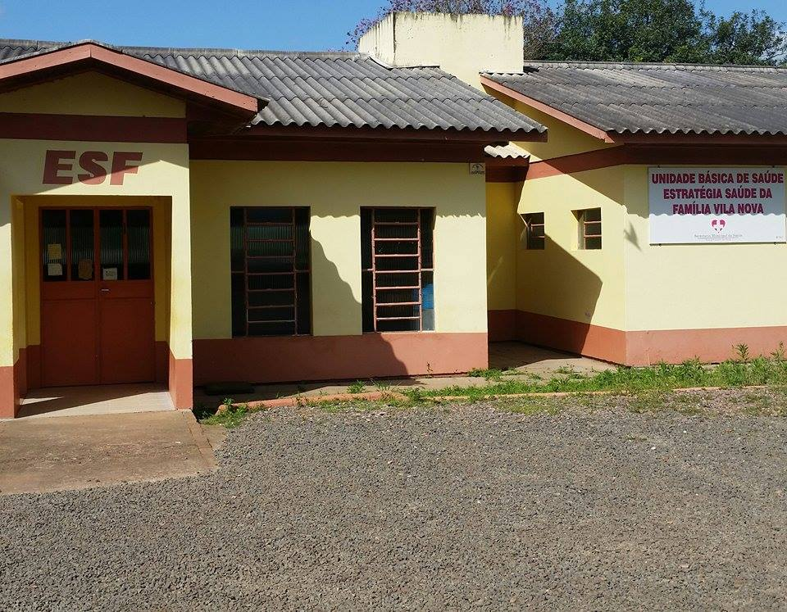
INTRODUÇÃO
Caracterização da ESF Vila Nova
Estratégia Saúde da Família – com duas equipes(Vila Nova-Vila Unical).
População de 3100 pessoas na área.
Cadastradas: 23 gestantes.
Cadastradas: 5 puérperas.
Tem Saúde Bucal.
Não há NASF.
Atende a população urbana.

Slide 5
INTRODUÇÃO
Antes da intervenção:
Não existia controle sobre as consultas de acompanhamento
de gestantes e puérperas.
O médico não fazia controle do pré-natal nem do Puerpério.
As atividades de atenção às gestantes e puérperas eram concentradas praticamente no atendimento privado ou especializado
Não existia grupo de gestantes.

Slide 6
OBJETIVO GERAL
Melhorar a Atenção ao Pré-natal e Puerpério na ESF Vila Nova, Pântano Grande/RS.

Slide 7
METODOLOGIA
As ações foram desenvolvidas nos seguintes eixos:
Monitoramento e avaliação.
Organização e gestão do serviço.
Engajamento público.
Qualificação da prática clínica.

Slide 8
METODOLOGÍA / AÇÕES
Intervenção de 3 meses.
População alvo: Estimativa de 43 gestantes e 37 puérperas.
Cadastro da população alvo.
Atendimento individual na ESF e visita domiciliar.
Qualificação/treinamento da equipe.
Utilizamos prontuários, fichas espelho, SIAB e planilha eletrônica de coleta de dados disponibilizada pelo curso.

Slide 9
METODOLOGÍA / AÇÕES
Monitoramento e avaliação:
Monitoramento da cobertura do pré-natal mensal
Pesquisa ativa dos ACS
Primeira consulta de acompanhamento
Prescrição de suplementação de ferro/ácido fólico
Solicitação e a realização de todos os exames
Cobertura de atenção à saúde bucal
Vacinação
Monitorar a prevalência de intercorrências nas gestantes

Slide 10
METODOLOGÍA / AÇÕES
Organização e gestão do serviço:
Acolher e cadastrar todas as gestantes
Recepção da usuária com escuta qualificada
Visitas domiciliares mensais para busca ativa de gestantes
Capacitação da equipe
Estabelecimento do papel de cada profissional da equipe
Criação de arquivo para fichas de acompanhamento
Atividades de promoção de saúde

Slide 11
METODOLOGÍA / AÇÕES
Engajamento público:
Visitas domiciliares, cartazes e atendimentos individuais.
Encontros mensais com a comunidade
Informar a comunidade sobre a importância do Pré-natal e Puerpério e do acompanhamento regular.
Manutenção dos registros atualizados
Ações de educação em saúde

Slide 12
METODOLOGÍA / AÇÕES
Qualificação da prática clínica:
Capacitar a equipe no acolhimento às gestantes e puérperas, o programa de humanização ao pré-natal e nascimento, manejar as intercorrências, realização de vacinas, protocolo de atendimento, consulta de Puerpério métodos de anticoncepção, aleitamento materno exclusivo, indicação de encaminhamento para outros níveis do sistema, busca ativa das gestantes e puérperas
Identificação de sistemas de alerta(exame ginecológico e de mamas).

Slide 13
LOGÍSTICA
Manual de Atenção ao Pré-natal de Baixo Risco, Ministério de Saúde, Brasília (2013)
Ficha Espelho disponibilizada pelo curso.
Planilha de coleta de dados disponibilizada pelo curso.

Slide 14
OBJETIVOS ESPECÍFICOS/METAS
Objetivo 1: Ampliar a cobertura de Pré-natal.
Meta 1.1: Alcançar 70% de cobertura das gestantes cadastradas no Programa de Pré-natal da ESF Vila Nova.
Figura 1: Proporção de gestantes cadastradas no Programa de Pré-natal na ESF Vila Nova/RS, 2015.

Slide 15
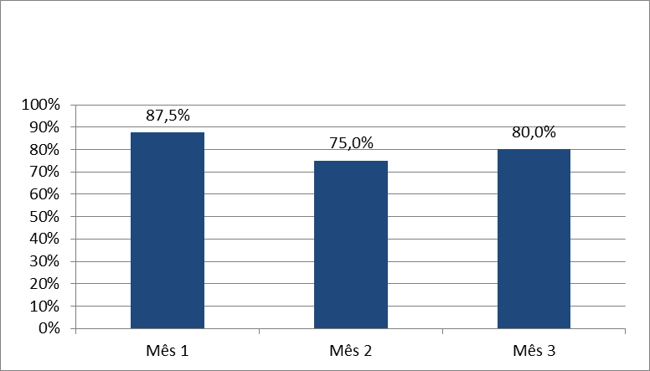
Objetivo 2: Melhorar a qualidade da atenção ao Pré-natal e Puerpério realizado na ESF.
Meta 2.1 Garantir a 100% das gestantes o ingresso no Programa de Pré-Natal no primeiro trimestre de gestação.
Figura 2: Proporção de gestantes com ingresso no primeiro trimestre de gestação na ESF Vila Nova/RS, 2015.

Slide 16
Meta 2.2: Realizar pelo menos um exame ginecológico por trimestre em 100% das gestantes acompanhadas na ESF Vila Nova.
Meta 2.3: Realizar pelo menos um exame de mamas em 100% das gestantes acompanhadas na ESF Vila Nova.
RESULTADO: As metas 2.2 e 2.3 atingiram 100%.

Slide 17
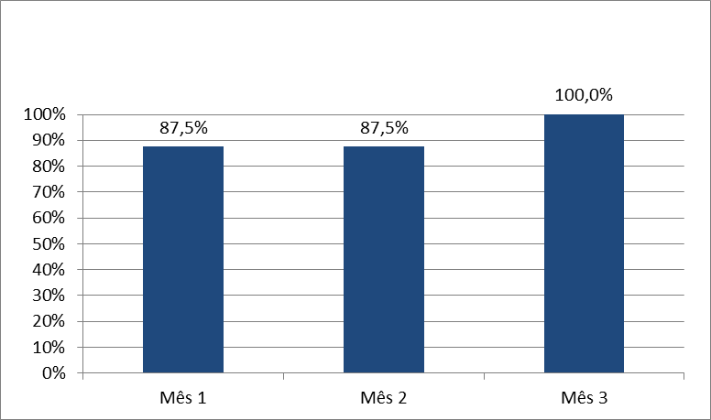
Meta 2.4: Garantir a 100% das gestantes acompanhadas na ESF Vila Nova a solicitação de exames laboratoriais de acordo com protocolo.
Figura 3: Proporção de gestantes com solicitação de todos os exames laboratoriais de acordo com o protocolo na ESF Vila Nova/RS, 2015.

Slide 18
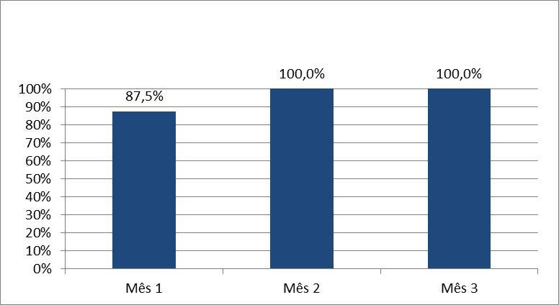
Meta 2.5: Garantir a 100% das gestantes acompanhadas na ESF Vila Nova a prescrição de sulfato ferroso e ácido fólico conforme protocolo.
Figura 4: Proporção de gestantes com prescrição de suplementação de sulfato ferroso e ácido fólico na ESF Vila Nova/RS, 2015.

Slide 19
Meta 2.6: Garantir que 100% das gestantes acompanhadas na ESF Vila Nova estejam com vacina antitetânica em dia.
Meta 2.7: Garantir que 100% das gestantes acompanhadas na ESF Vila Nova estejam com vacina contra hepatite B em dia.
Meta 2.8: Realizar avaliação da necessidade de atendimento odontológico em 100% das gestantes acompanhadas na ESF Vila Nova durante o Pré-natal.

Slide 20
Meta 2.9: Garantir a primeira consulta odontológica programática para 100% das gestantes cadastradas e acompanhadas na ESF Vila Nova.
RESULTADO: As metas 2.6, 2.7, 2.8 e 2.9 atingiram 100%.
Objetivo 3:Melhorar a adesão ao Pré-natal.
Meta 3.1: Realizar busca ativa de 100% das gestantes faltosas às consultas de Pré-natal.
RESULTADO: A meta 3.1 foi atingida 100%.

Slide 21
Objetivo 4: Melhorar o registro do programa de Pré-natal.
Meta 4.1: Manter registro na ficha de acompanhamento/espelho de pré-natal em 100% das gestantes acompanhadas na ESF Vila Nova.
RESULTADO: A meta 4.1 foi atingida 100%.
Objetivo 5: Realizar avaliação de risco gestacional.
Meta 5.1: Avaliar risco gestacional em 100% das gestantes acompanhadas na ESF Vila Nova.
RESULTADO: A meta 5.1 foi atingida 100%.

Slide 22
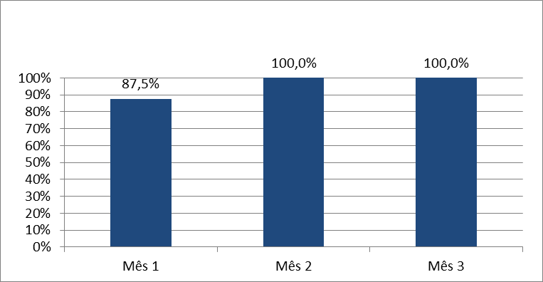
Objetivo 6: Promover a saúde no pré-natal.
Meta 6.1: Garantir a 100% das gestantes acompanhadas na ESF Vila Nova orientação nutricional durante a gestação.
Figura 5. Proporção de gestantes que receberam orientação nutricional, na ESF Vila Nova/RS, 2015.

Slide 23
Meta 6.2: Promover o aleitamento materno junto a 100% das gestantes acompanhadas na ESF Vila Nova.
Meta 6.3: Orientar 100% das gestantes acompanhadas na ESF Vila Nova sobre os cuidados com o recém-nascido.
Meta 6.4: Orientar 100% das gestantes acompanhadas na ESF Vila Nova sobre anticoncepção após o parto.

Slide 24
Meta 6.5: Orientar 100% das gestantes acompanhadas na ESF Vila Nova sobre os riscos do tabagismo e do uso de álcool e drogas na gestação.
Meta 6.6: Orientar 100% das gestantes acompanhadas na ESF Vila Nova sobre higiene bucal.
RESULTADO: As metas 6.5 e 6.6 foram atingidas 100%.

Slide 25
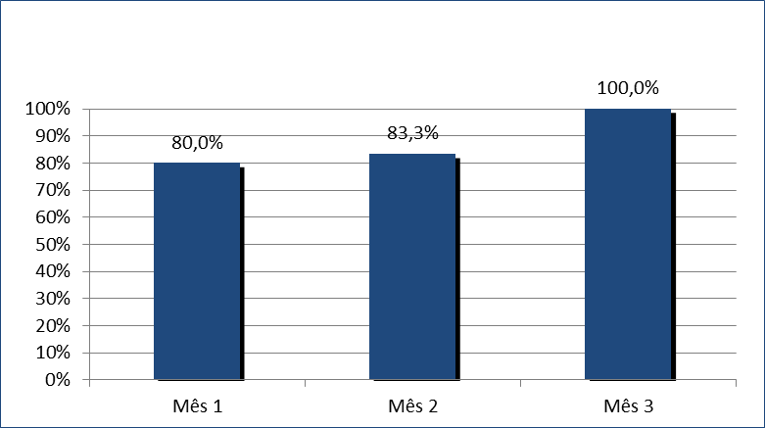
Puerpério
Objetivo 1: Ampliar a cobertura da atenção a puérperas.
Meta 1.1: Garantir a 70% das puérperas cadastradas no programa de Pré-Natal e Puerpério da ESF Vila Nova consulta puerperal antes dos 42 dias após o parto.
Figura 6: Proporção de puérperas com consulta até 42 dias após o parto na ESF Vila Nova/RS, 2015.

Slide 26
Objetivo 2: Melhorar a qualidade da atenção às puérperas na ESF Vila Nova.
Meta. 2.1: Examinar as mamas em 100% das puérperas cadastradas no Programa.
Meta. 2.2: Examinar o abdome em 100% das puérperas cadastradas no Programa.
Meta. 2.3: Realizar exame ginecológico em 100% das puérperas cadastradas no Programa.

Slide 27
Meta. 2.4: Avaliar o estado psíquico em 100% das puérperas cadastradas no Programa.
Meta. 2.5: Avaliar intercorrências em 100% das puérperas cadastradas no Programa.
RESULTADO: As metas 2.1, 2.2, 2.3, 2.4 e 2.5 foram atingidas 100%.

Slide 28
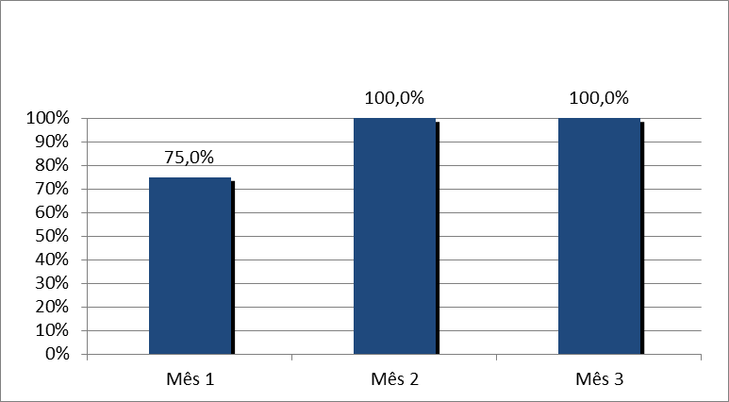
Meta. 2.6: Prescrever a 100% das puérperas um dos métodos de anticoncepção.
Figura 7: Proporção de puérperas com prescrição de algum método de anticoncepção na ESF Vila Nova/RS, 2015.

Slide 29
Objetivo 3: Melhorar a adesão das mães ao Puerpério.
Meta. 3.1: Realizar busca ativa em 100% das puérperas que não realizaram a consulta de Puerpério até 30 dias após o parto.
RESULTADO: A meta 3.1 foi atingida 100%.
Objetivo 4: Melhorar o registro das informações.
Meta. 4.1: Manter registro na ficha de acompanhamento do Programa 100% das puérperas.
RESULTADO: A meta 4.1 foi atingida 100%.

Slide 30
Objetivo 5: Promover a saúde das puérperas.
Meta. 5.1: Orientar 100% das puérperas cadastradas no Programa sobre os cuidados do recém-nascido.
Meta. 5.2: Orientar 100% das puérperas cadastradas no Programa sobre aleitamento materno exclusivo.
Meta.5.3: Orientar 100% das puérperas cadastradas no Programa sobre planejamento familiar.
RESULTADO: A meta 5.1, 5.2 e 5.3 foram atingidas 100%.

Slide 31
DISCUSSÃO
Importância da intervenção para EQUIPE
Garantiu uma maior capacitação dos profissionais sobre o atendimento da população alvo
Aumentou a responsabilidade de cada um dos membros da equipe com a saúde das usuárias.
Estabelecimento do papel de cada profissional da equipe durante o desenvolvimento da intervenção
Foi fundamental na identificação dos problemas da equipe no atendimento das usuárias e foi fator determinante para que as abordagens a delinear fossem as mais adequadas

Slide 32
DISCUSSÃO
Importância da intervenção para o SERVIÇO
Aperfeiçoamento de forma geral no trabalho da Unidade.
A melhoria do registro e o agendamento das consultas às gestantes e puérperas viabilizou a otimização da agenda para seu atendimento.
A intervenção incrementou ainda o trabalho da equipe, pois se discutiu os problemas e buscaram-se as soluções para intervir na realidade, buscando sempre a qualificação do serviço.
Trabalho de retroalimentação entre médica, enfermeiro, técnicos de enfermagem, ACS e dentista.

Slide 33
DISCUSSÃO
Importância da intervenção para COMUNIDADE
Satisfação com a prioridade no atendimento.
Ampliação da cobertura do programa
Contribuiu para a capacitação das pessoas, da comunidade, no sentido de que reconheçam o direito a respostas de saúde às suas reais necessidades reconhecendo a sua responsabilidade em participar e contribuir para a construção dessa mesma resposta.

Slide 34
DISCUSSÃO
Nível de incorporação a rotina do serviço:
Melhorar a captação de gestantes e puérperas para assim aumentar a cobertura.
Alcançar uma melhoria no estado de saúde das gestantes e puérperas e para todos os usuários da Unidade.
Continuar a garantir a qualidade do serviço prestado.
Implantar novas estratégias para aumentar a participação no grupo de gestantes.

Slide 35
Reflexão crítica sobre aprendizagem
Expectativas iniciais:
Possibilidade de desenvolver uma intervenção numa comunidade totalmente nova para mim, o que me fez crescer como profissional da saúde e motivou meu interesse e esforços para superar as dificuldades no caminho.
Envolver a equipe para traçar estratégias para alcançar o sucesso da intervenção.

Slide 36
Significado do curso para minha prática profissional:
O Curso disponibilizou ferramentas de trabalho para as atividades desenvolvidas na Unidade e isto gerou mudanças na forma de atendimento
O Curso sempre manteve muita exigência com cada tarefa e isso me fez estudar mais, ser mais minuciosa e participativa.
Facilitou o fortalecimento de novos conhecimentos.
Contribuiu com a experiência de viver um trabalho em equipe.

Slide 37
Aprendizados mais relevantes:
Precisamos sempre manter a disciplina na realização dos objetivos.
Precisamos mostrar aos usuários quem realmente somos, que sintam confiança conosco e nos permitam “cuidar” deles.
O atendimento na Unidade precisa de um envolvimento além do consultório e além do profissional.

Slide 39
MUITO
OBRIGADA

